Slide 1

TRƯỜNG TIỂU HỌC ÁI MỘ A
LỊCH SỬ
LỚP 4 –Bài 15

Slide 2

NƯỚC TA CUỐI THỜI TRẦN

Slide 3


- Các biểu hiện suy thoái của nhà Trần giữa thế kỉ XIV.
- Vì sao nhà Hồ thay thế nhà Trần.
MỤC TIÊU

Slide 4

CÁC HOẠT ĐỘNG HỌC TẬP
HOẠT ĐỘNG 1:
Tình hình nước ta giữa thế kỉ XIV
HOẠT ĐỘNG :
Nhà Hồ thay thế nhà Trần

Slide 5
HOẠT ĐỘNG 1:TÌNH HÌNH NƯỚC GIỮA THẾ KỈ XIV
Đọc SGK “từ đầu đến ... xin từ quan” và trả lời các câu hỏi sau:
Tình hình nước ta cuối thời Trần như thế nào?
Trước tình hình đó nhân dân và quan lại đã có phản ứng gì?
Ai là người đã dâng sớ xin chém 7 tên quan đã lấn át quyền vua, coi thường phép nước?

Slide 6
1. Tình hình nước ta cuối thời Trần như thế nào?
- Vua quan nhà Trần chỉ mãi ăn chơi, bốc lột của dân để làm giàu không còn quan tâm đến tình hình đất nước.
- Cuộc sống của nhân dân càng them cơ cực.
2. Trước tình hình đó nhân dân và quan lại đã có phản ứng gì?
Nhân dân nổi dậy đấu tranh, một số quan lại bất bình và xin từ chức.
3. Ai là người đã dâng sớ xin chém 7 tên quan đã lấn át quyền vua, coi thường phép nước?
Chu Văn An dâng sớ xin chém 7 tên quan lấn át quyền vua, coi thường phép nước.

Slide 7
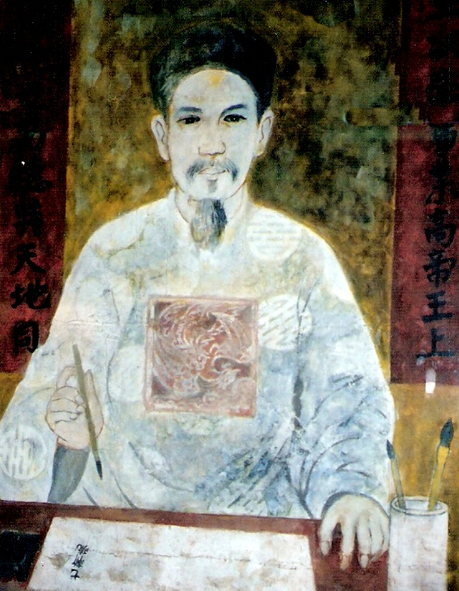
Chu Văn An là một thầy giáo có tài nhưng cương nghị, thẳng thắn, sửa mình trong sạch, không cầu lợi và là một đại quan nhà Trần. Ông được mời vào dạy cho các thái tử ở Văn Miếu Quốc Tử Giám. Nhiều lần ông khuyên can nhà vua và dâng sớ xin chém 7 tên quan coi thường phép nước nhưng vua không nghe ,ông xin từ quan về ở núi Kiệt Đặc, huyện Chí Linh, Hải Dương và mở trường dạy học. Khi ông mất, nhà vua sai quan đến tế và ban tặng tên thụy là Văn Trình, thời gian sau lệnh cho ông được thờ trong Văn Miếu – Quốc Tử Giám.
Chu Văn An (1292-1370)

Slide 8
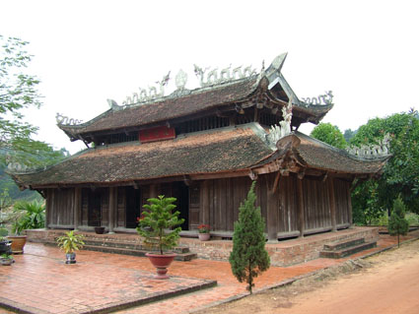
Đền thờ Chu Văn An

Slide 9
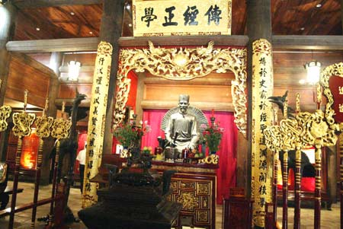
Tượng thờ Chu Văn An

Slide 10
KẾT LUẬN
Từ giữa thế kỉ XIV, nhà Trần bước vào thời kì suy yếu.Vua quan không quan tâm tới dân. Dân oán hận, nổi dậy khởi nghĩa.

Slide 11
Theo em, nhà Trần có đủ sức để gánh vác công việc trị vì nước ta nữa hay không?
Nhà Trần suy tàn, không còn đủ sức để gánh vác công việc trị vì đất nước, cần có một triều đại khác để thay thế. Đó là triều đại nào chúng ta cùng tìm hoạt động 2.

Slide 12
HOẠT ĐỘNG 2: NHÀ HỒ THAY THẾ NHÀ TRẦN
Đọc phần còn lại trong SGK và trả lời các câu hỏi sau:
1. Hồ Qúy Ly là người như thế nào?
2. Hành động táo bạo của Hồ Qúy Ly là gì?
3. Hành động truất ngôi vua có hợp với lóng dân không? Vì sao?
4. Những chính sách mà Hồ Qúy Ly đưa ra là gì? Có tác dụng ra sao?

Slide 13
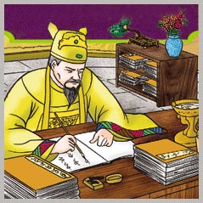
Hồ Quý Ly là một vị quan đại thần có tài trong triều đình nhà Trần, thoát chết sau vụ mưu sát.
Ông sinh năm 1336 và mất năm 1407
HỒ QÚY LY 1336 - 1407

Slide 14
Hành động táo bạo của Hồ Qúy Ly là:
+ Năm 1400, Hồ Quý Ly truất ngôi vua Trần, lập nên nhà Hồ, dời thành về Tây Đô (Thanh Hoá), đổi tên nước là Đại Ngu.

Slide 15
Hành động truất quyền vua có hợp với lòng dân không? Vì sao?
Hành động của Hồ Qúy Ly hợp với lòng dân. Vì lúc bấy giờ tình hình đất nước rối ren, các vua Trần ăn chơi sa đọa, nhân dân bị áp bức, đói kém. Khi lên ngôi ông đã có nhiều chính sách cải cách đất nước tiến bộ.

Slide 16
Những chính sách của Hồ Qúy Ly đưa ra là gì? Tác dụng của chính sách đó?
Thay đổi bộ máy quan lại, quân đội, chia lại ruộng đất, cho in và sử dụng tiền giấy…

Slide 17

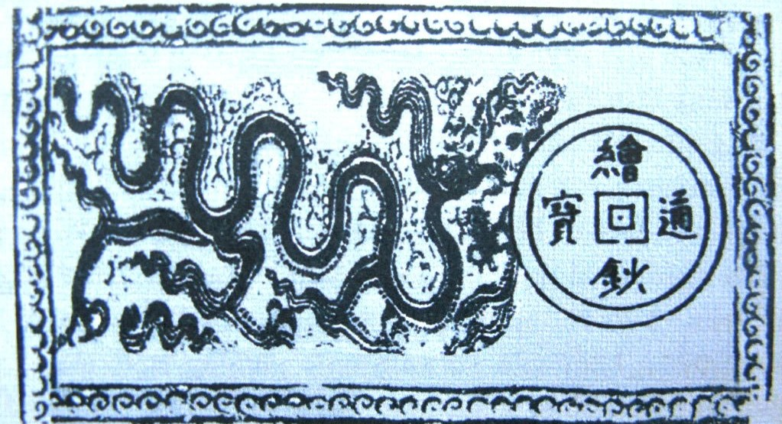

Slide 18
Năm 1406 sự việc gì đã xảy ra với nước ta?
Năm 1406 nước ta bị giặc Minh xâm lược
Kết quả của cuộc kháng chiến như thế nào?
Do Hồ Qúy Ly không đoàn kết được toàn dân để tiến hành kháng chiến nên quân ta đã thất bại. Nhà Hồ suy sụp, đất nước rơi vào ách đô hộ của nhà Minh.

Slide 19
GHI NHỚ
Từ giữa thế kỉ XIV, nhà Trần bước vào thời kì suy yếu.Vua quan không quan tâm tới dân. Dân oán hận,nổi dậy khởi nghĩa.
Năm 1400, Hồ Quý Ly nhân cơ hội đó đã truất ngôi vua Trần, lập nên nhà Hồ. Không chống nổi quân xâm lược, nhà Hồ sụp đổ. Đất nước ta bị nhà Minh đô hộ.

Slide 20
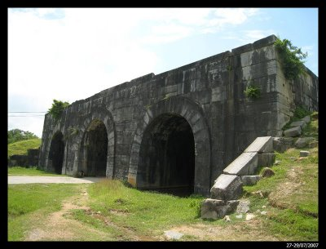
Thành Tây Đô của nhà Hồ (Thanh Hóa)

Slide 21
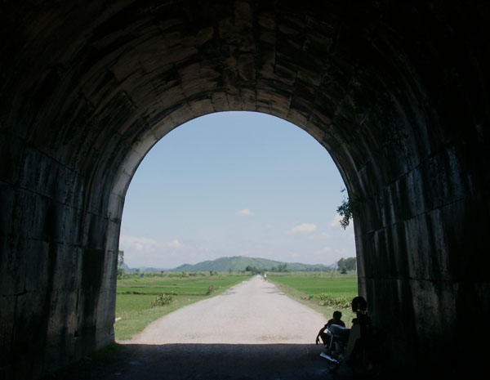
Beân trong töôøng thaønh

Slide 22
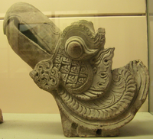
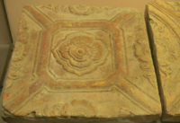
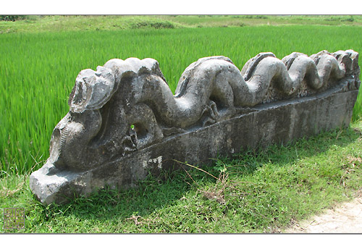
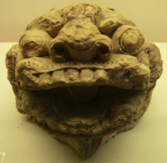
Đầu phượng thời Hồ
Gạch lát nền thời Hồ
Rồng đá thời nhà Hồ
Đầu hổ thời nhà Hồ

Slide 23
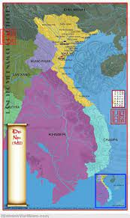
Bản đồ nước Đại Ngu từ năm 1400- 1407

Slide 24
HƯỚNG DẪN NGHIÊN CỨU BÀI HOC
Học thuộc phần ghi nhớ
Tìm hiểu đất nước ta thời Trần qua Iternet
Xem trước bài Chiến thắng Chi Lăng, đọc thông tin và trả lời câu hỏi trong SGK.

Slide 25





CHÚC CÁC EM CHĂM NGOAN, HỌC GIỎI!
Notes:
25

